Slide 1
아이폰 프로그래밍
스마트금융과

Slide 2
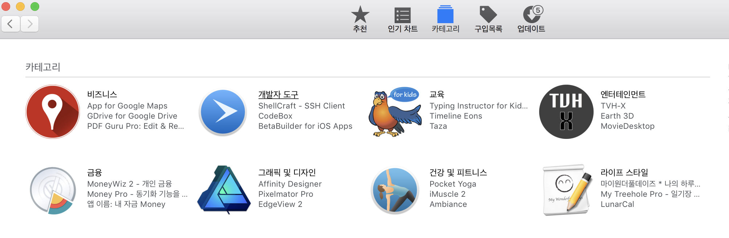

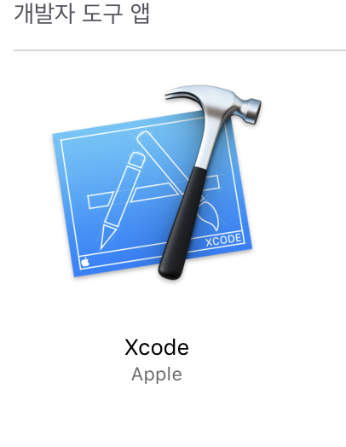
X Code 설치

Slide 3
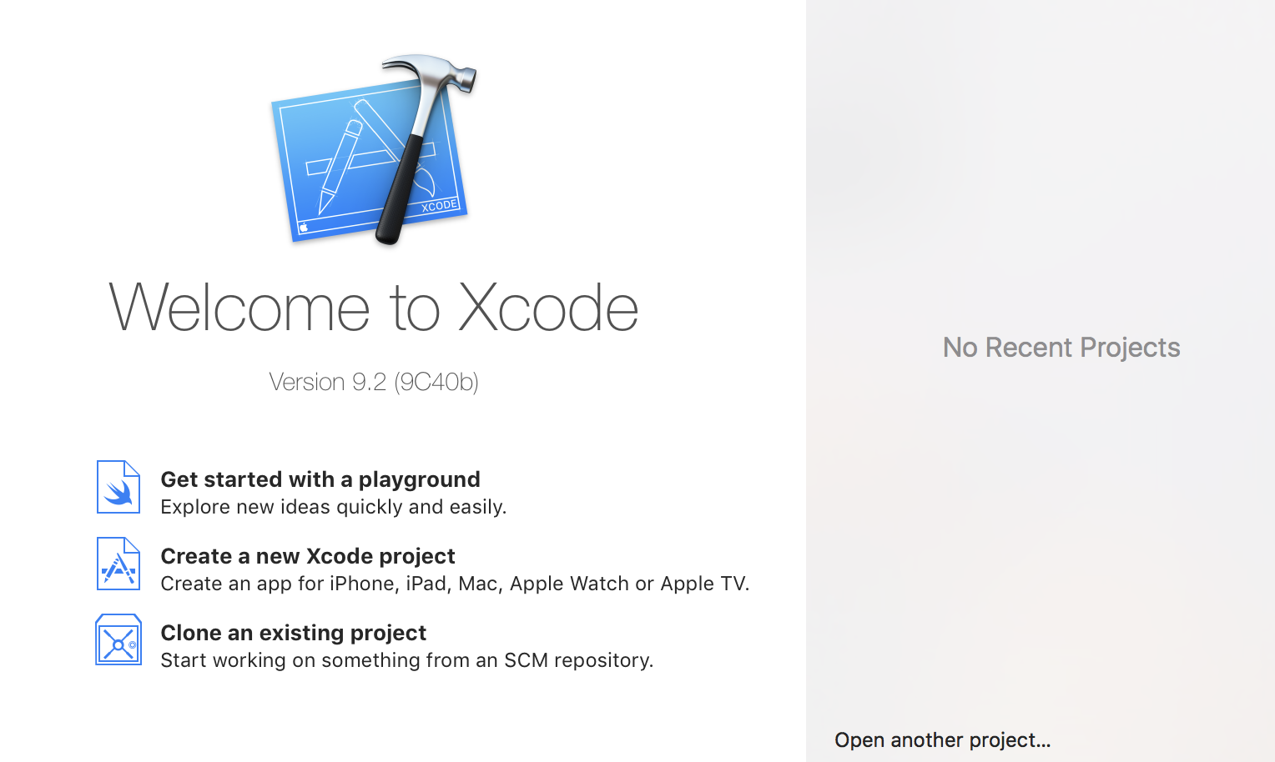

Hello World

Slide 4
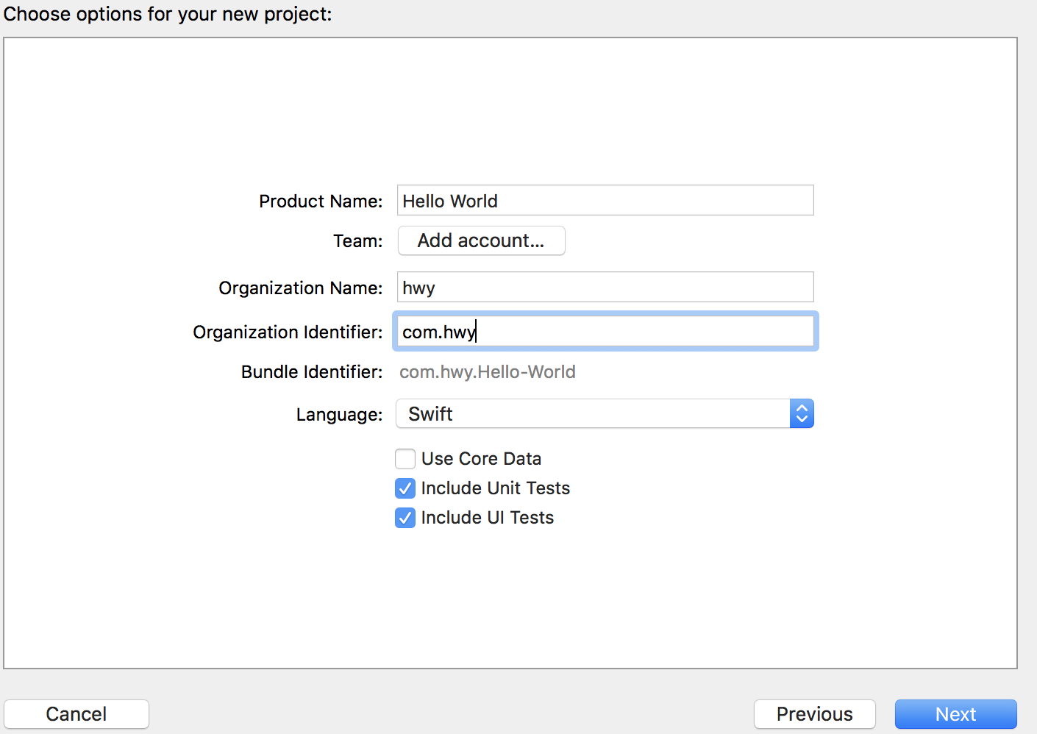
Setting

Slide 5
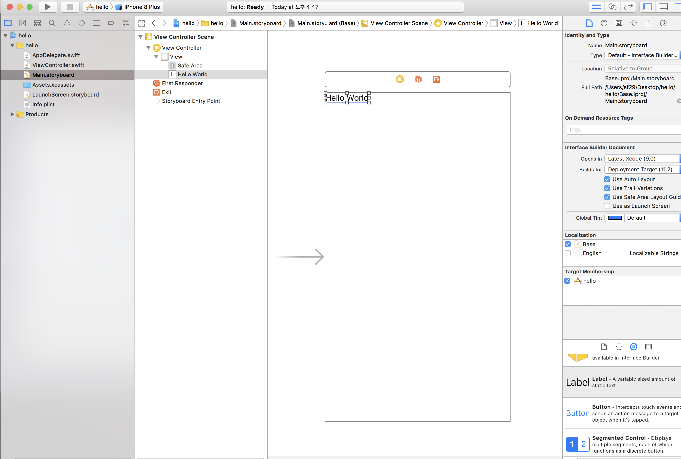
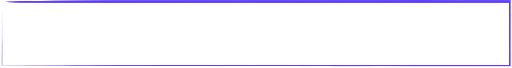

Test

Slide 6
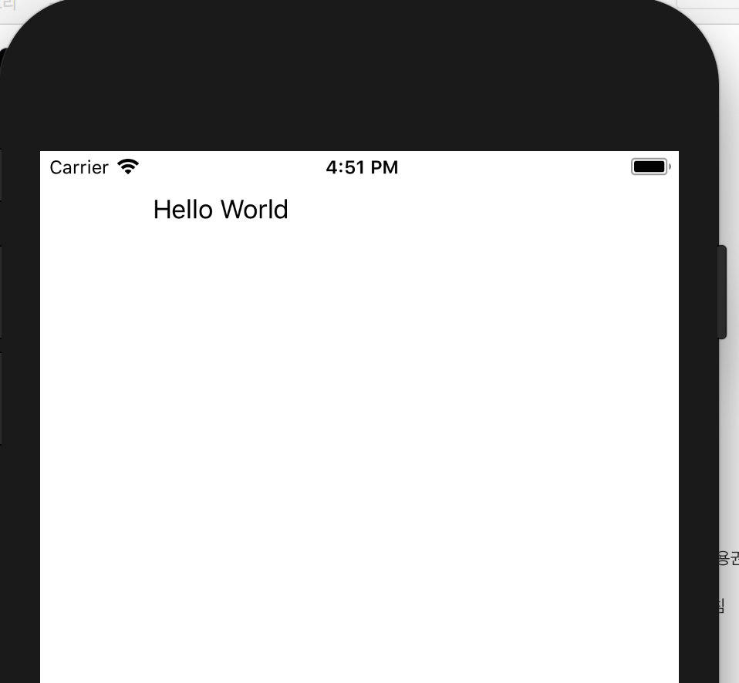
Run

Slide 7
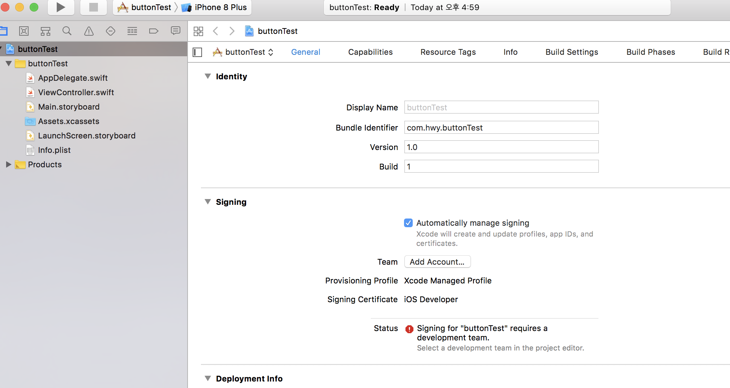
New Project
Single View Application

Slide 8
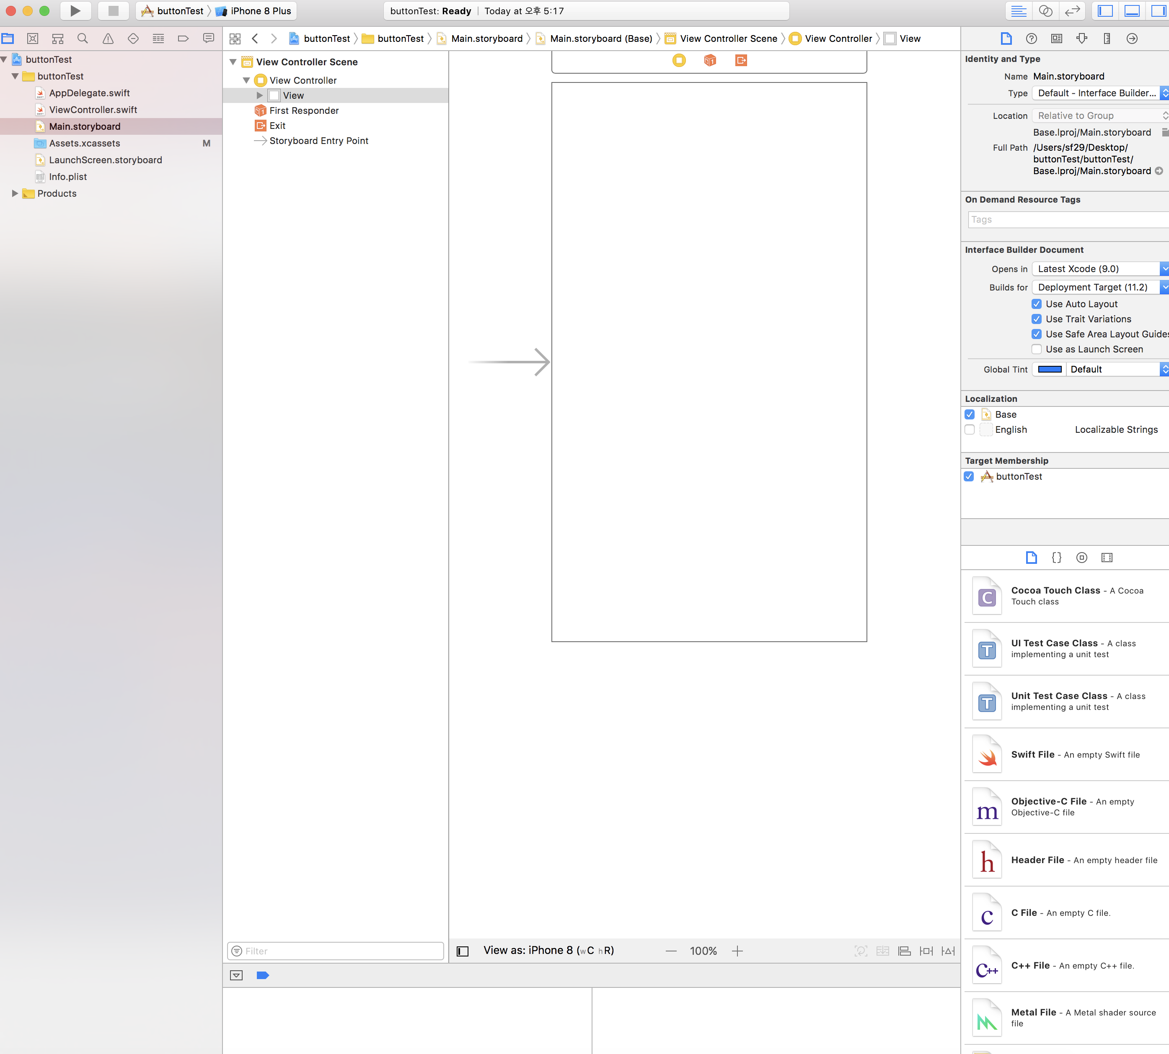
X-Code Editor Overview

Slide 9
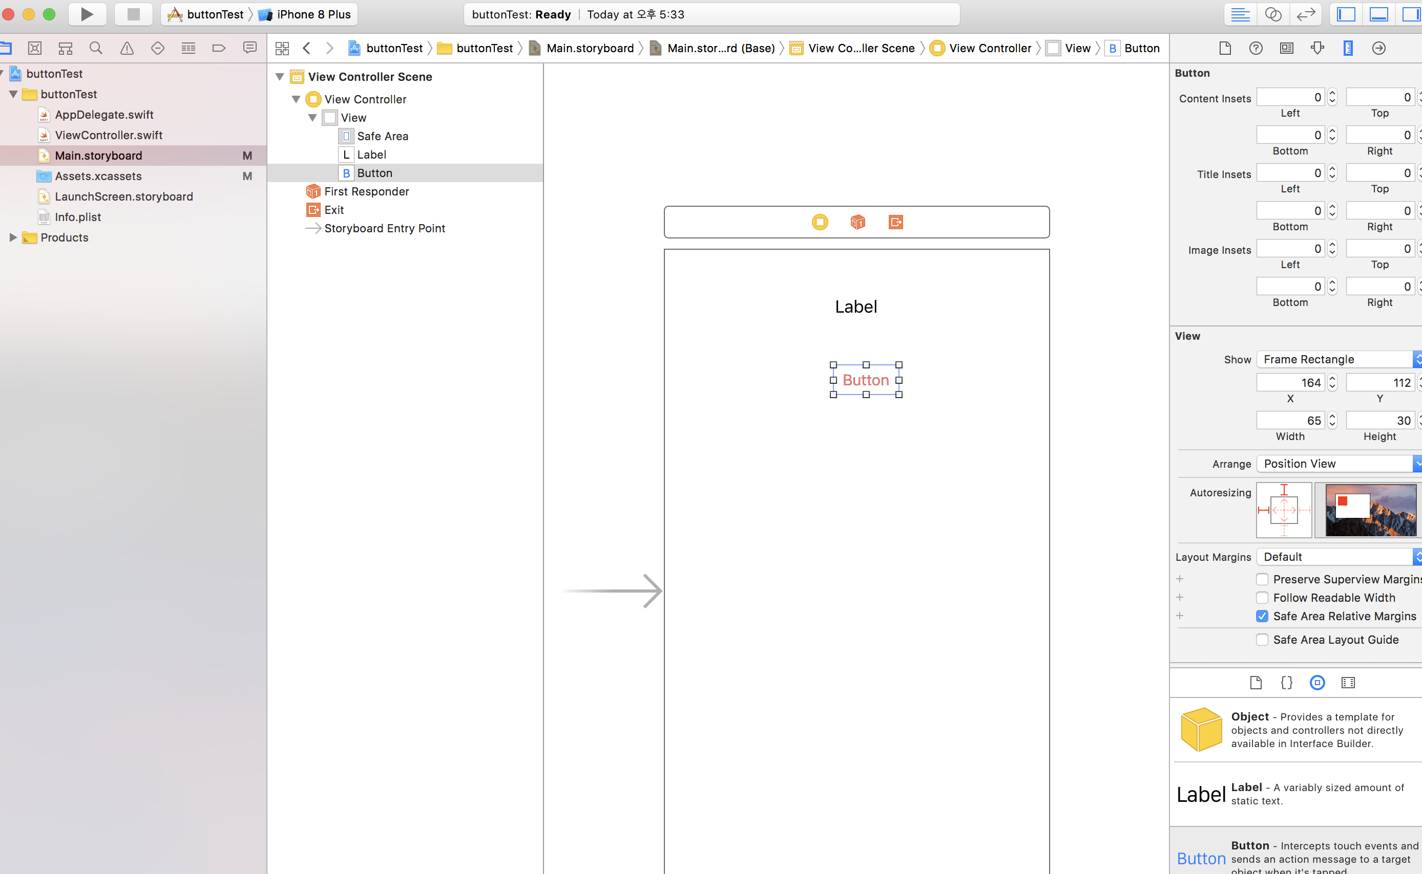
UI Editing
Auto Alignment

Slide 10
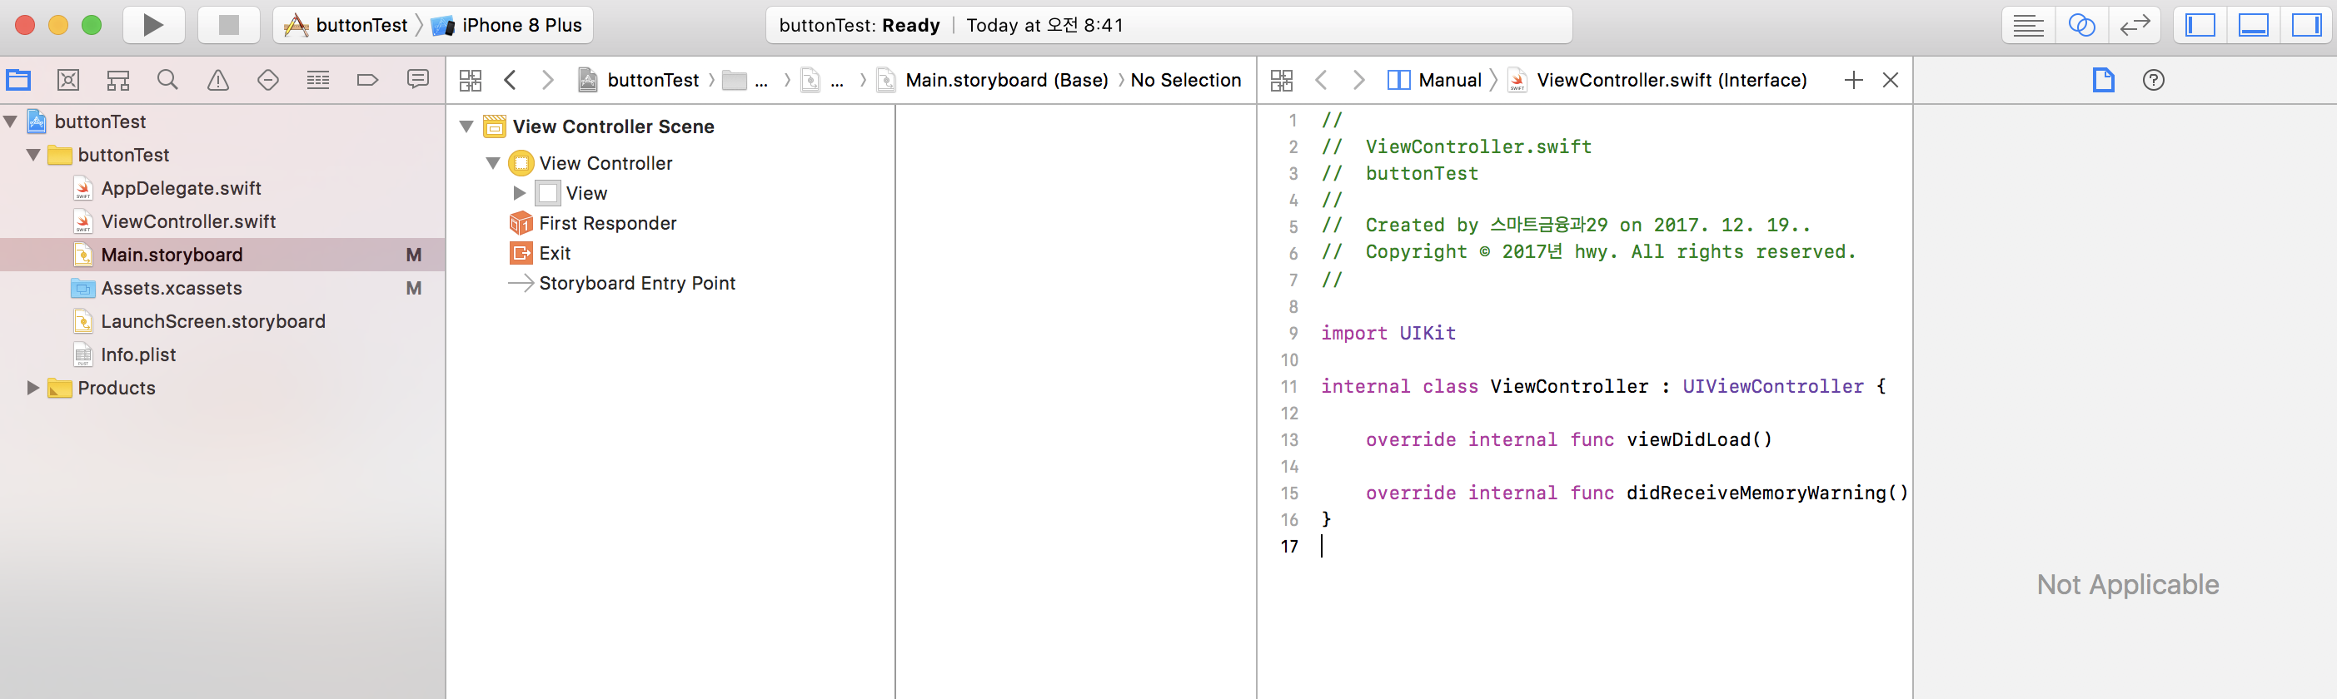


Assistant Editor
Assistant Editor & Assistant Editor Button

Slide 11
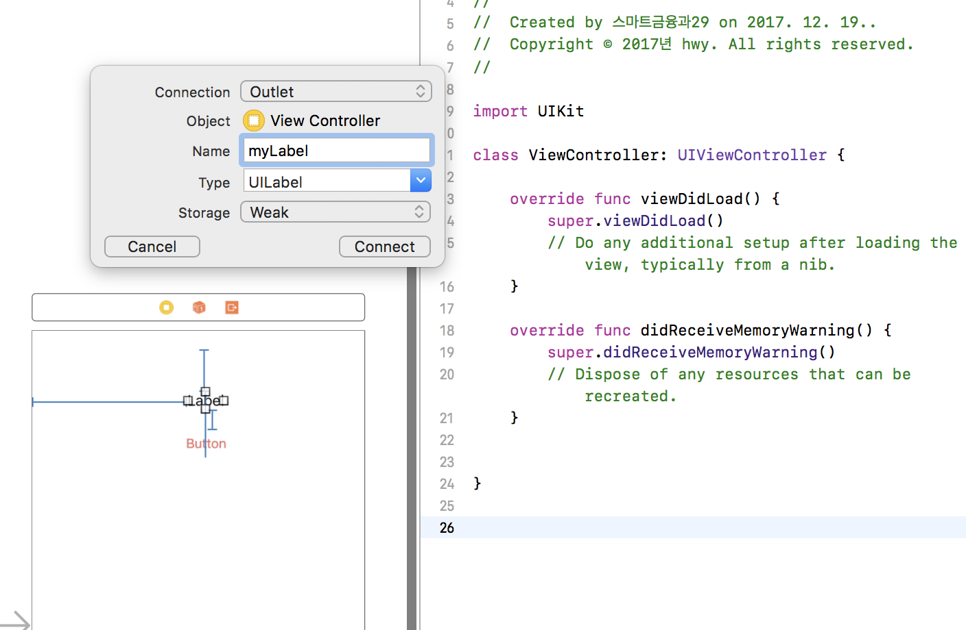


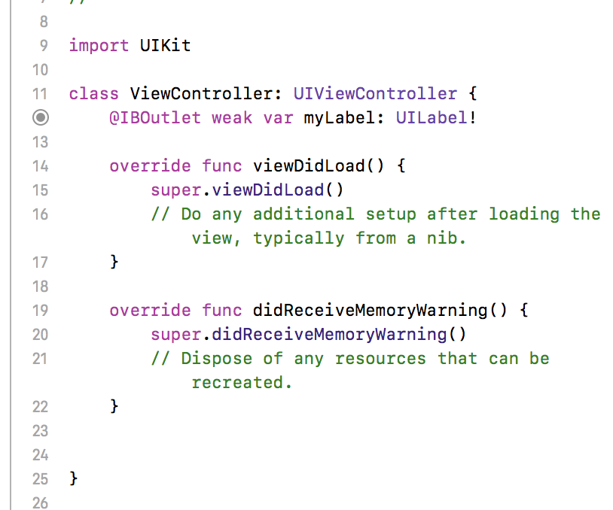

부품 연결방법 (1) IBOutlet
마우스 우클릭 —> 드래그
또는
Control + 클릭 —> 드래그 하여 연결
주의] Interface 선언코드에 연결 X
Definition 에 연결

Slide 12
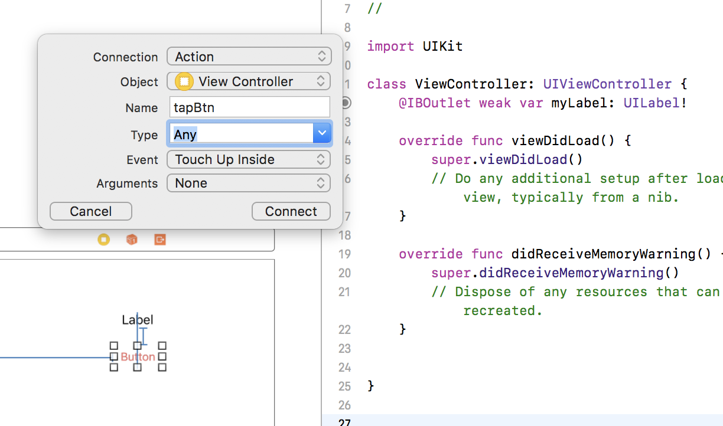

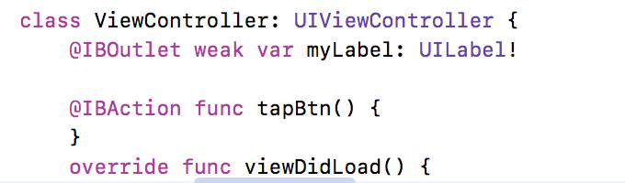

부품 연결방법 (1) IBAction

Slide 13
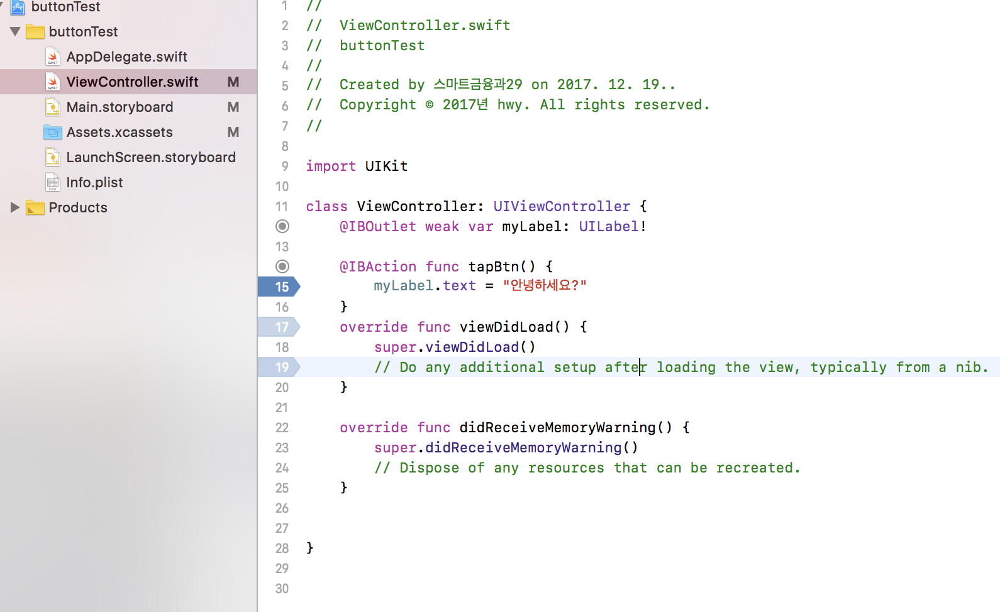
Source Coding

Slide 14
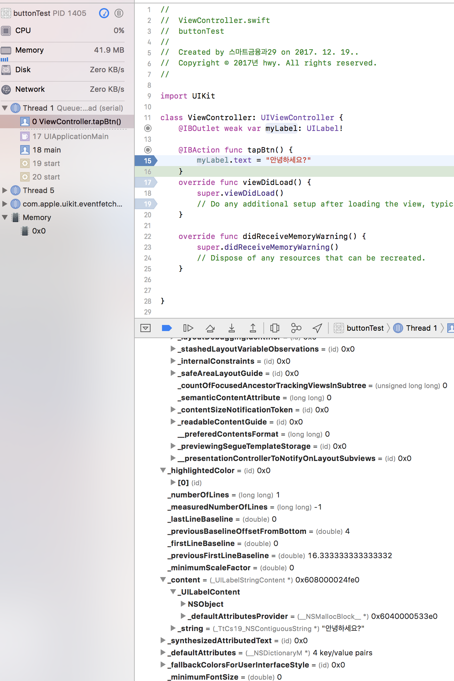
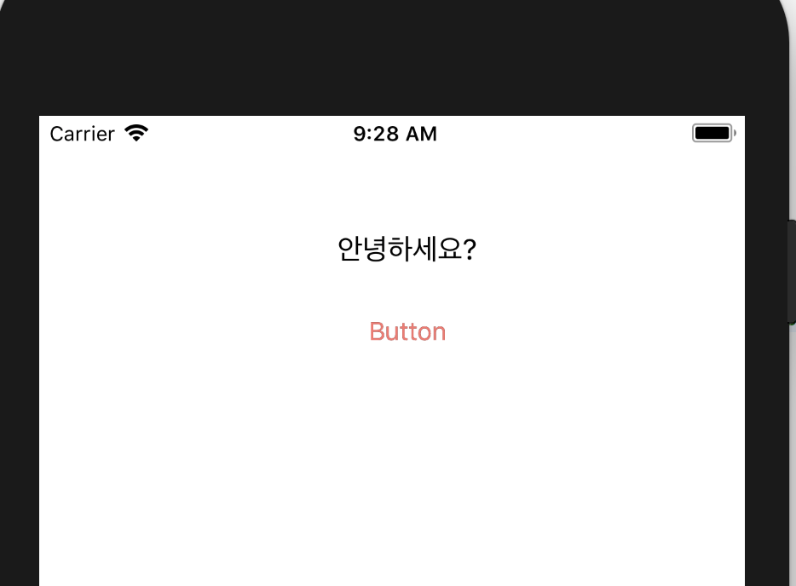
Debugging

Slide 15
What Simulator can do…
Tab, Swipe, Pinch, Rotate, Shake, Keyboard Input

Slide 16
What Simulator can’t do
Sensor, Camera, Mike

Slide 17
Swift
Exercise with playground of X-Code

Slide 18
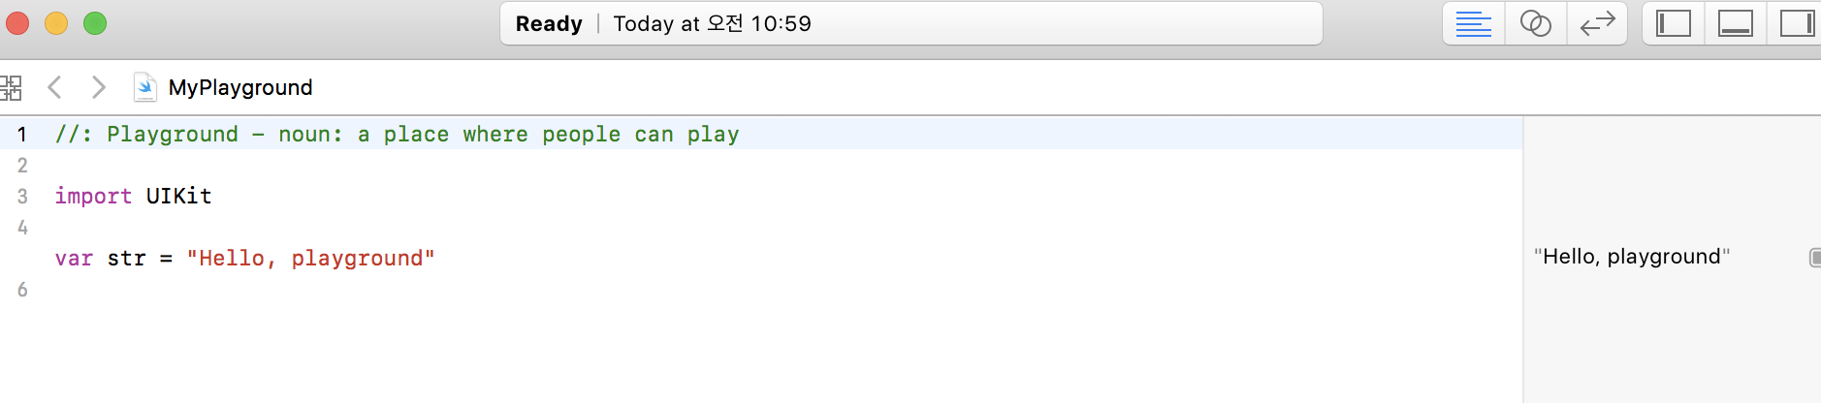
Swift playground

Slide 19
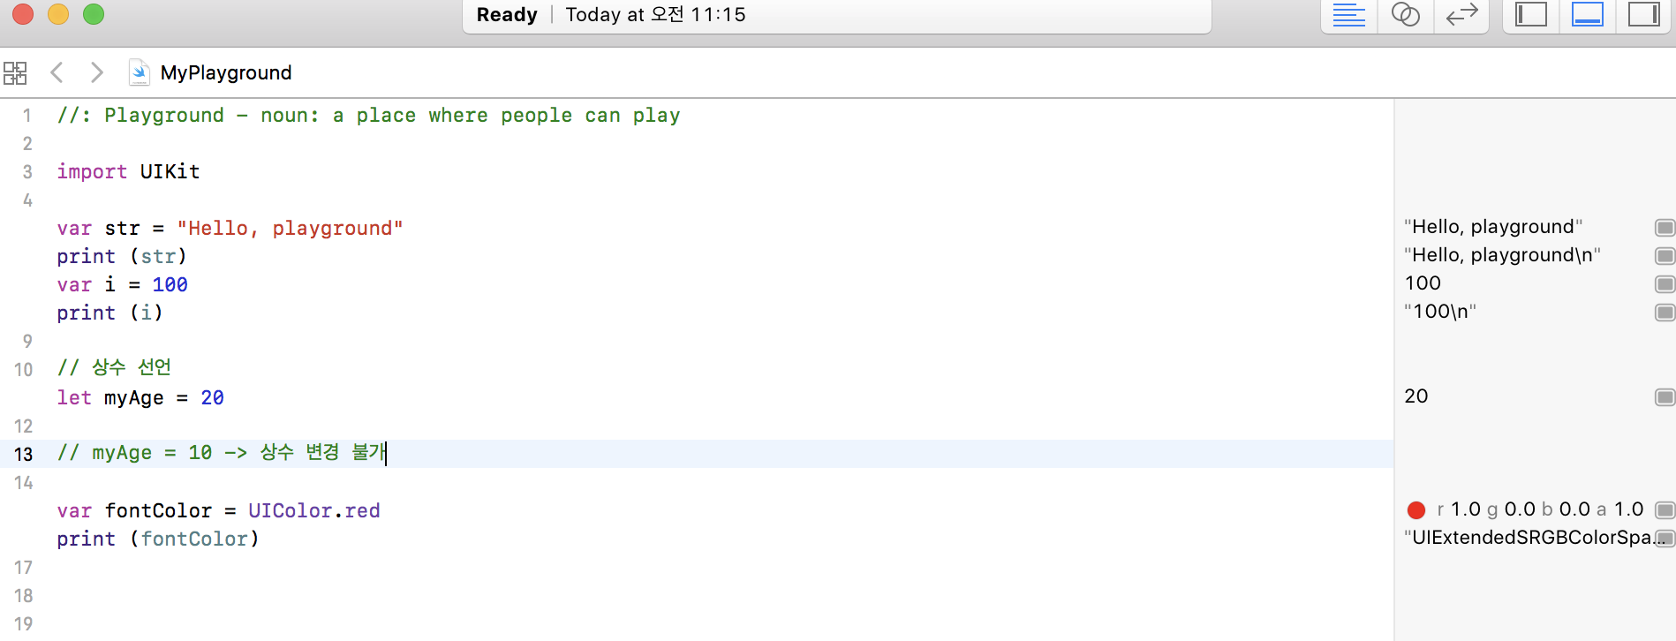
Swift 상수와 변수

Slide 20
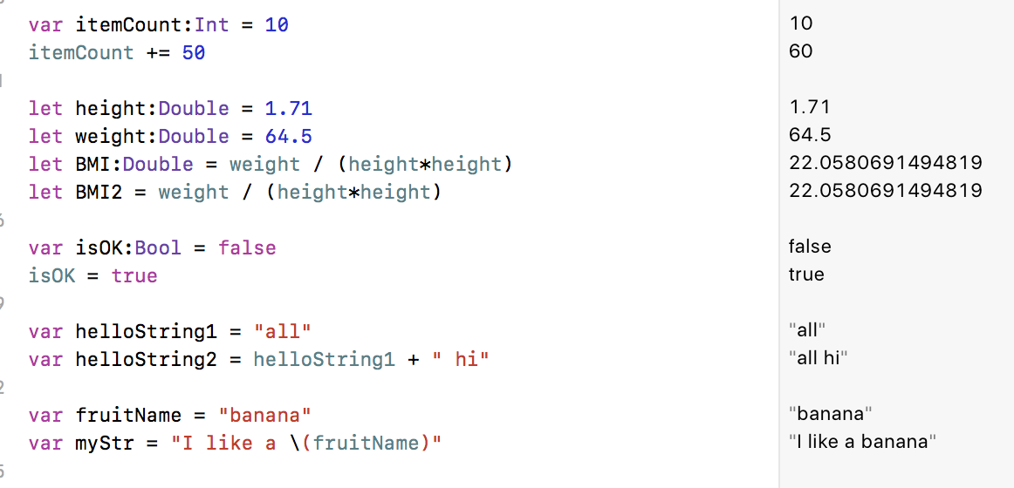



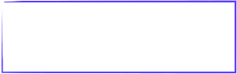
Swift 자료형
Int
Double, Float
Bool (true, false)
String 문법 : var <변수 이름> = “문자열”

Slide 21
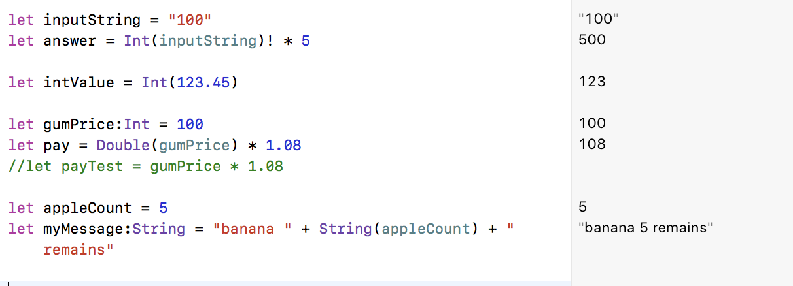
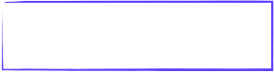
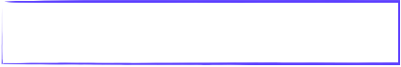
Swift 자료형 변환
문법 : <변환할 자료형>(<값>)
정수로 변환
부동 소수로 변환
문자열로 변환

Slide 22
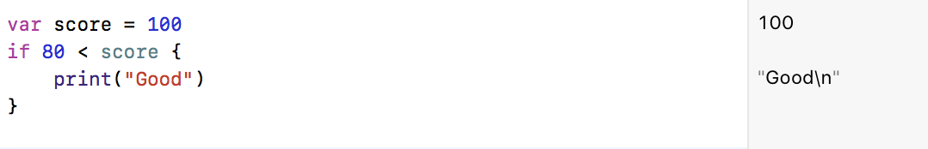
Swift 조건문(if)
비교연산자 == != < <= > >=
문법 : if <조건식> { <조건을 만족할 때의 처리> }

Slide 23
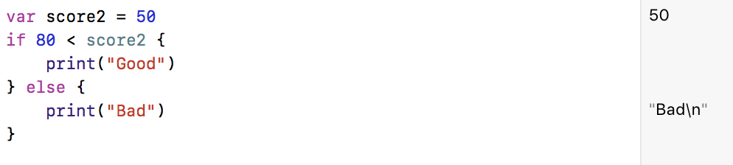
Swift 조건문(if else)
문법 : if <조건식> { <조건을 만족할 때의 처리> } else { <조건을 만족하지 않을 때의 처리> }

Slide 24
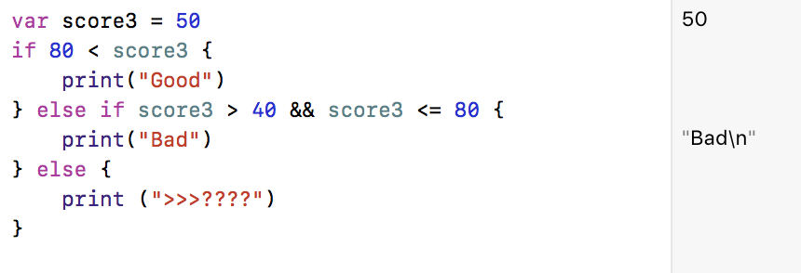
Swift 조건문(if, else if, else)
문법 : if <조건식> { <조건을 만족할 때의 처리> } else if { <조건을 만족하지 않을 때의 처리> } else { <상기 조건문을 모두 만족하지 않을 때의 처리> }

Slide 25
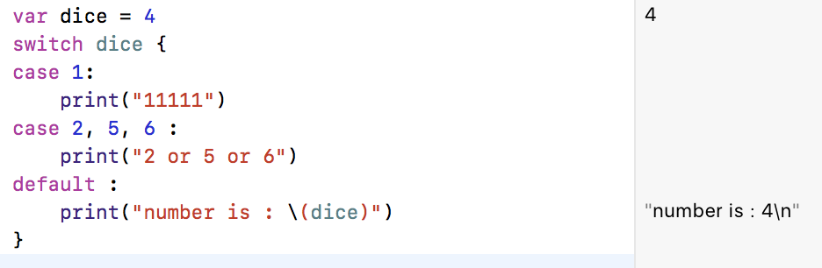
Swift 조건문(switch)
문법 : switch(<변수이름>) { case <값1> : <값1일 경우의 처리> case <값2> : <값2일 경우의 처리> default: <어떤 상황에서도 해당하지 않는 경우의 처리> }

Slide 26

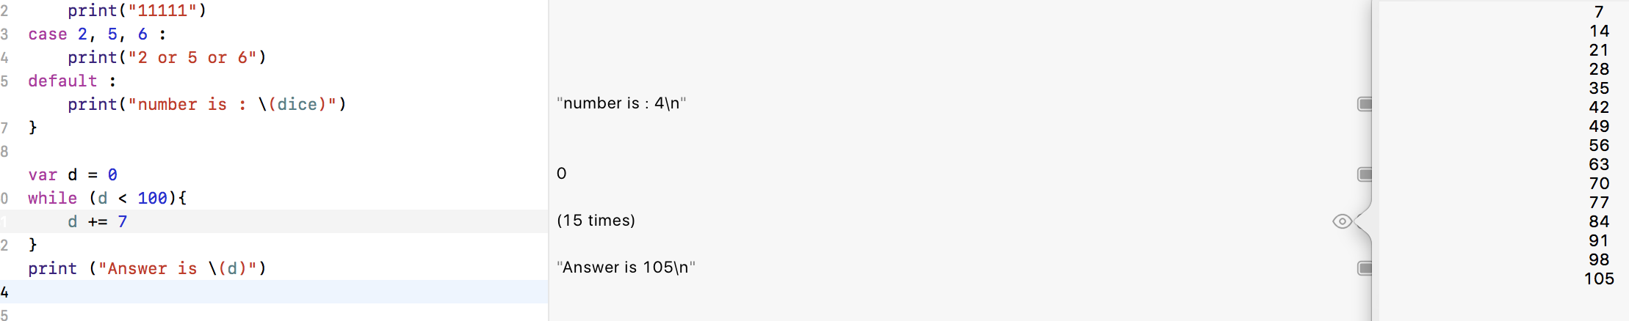


Swift 반복문(while)
문법 : while(<조건식>) { // 반복 처리 }

Slide 27
Quiz
1 … 10 의 합을 while문을 이용해 작성해 보세요.

Slide 28
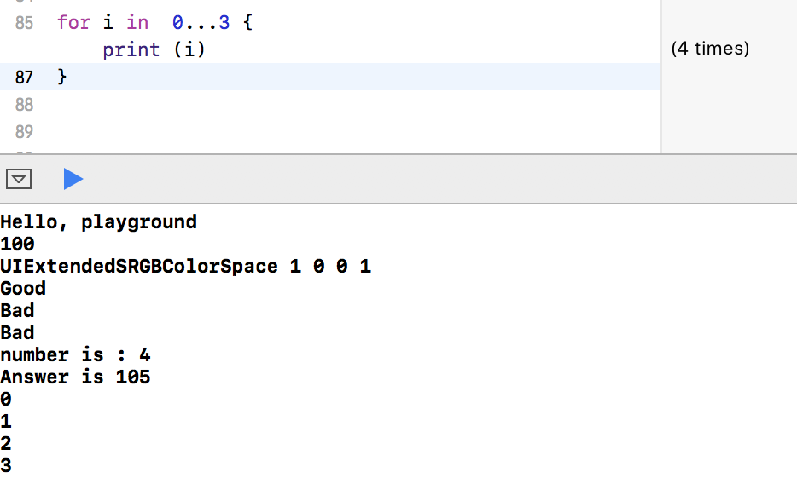

Swift 반복문(for)
<시작값> 부터 <종료값>까지 반복
문법 : for <반복 전용 변수 이름> in <시작값> … <종료값> { <반복처리> }

Slide 29
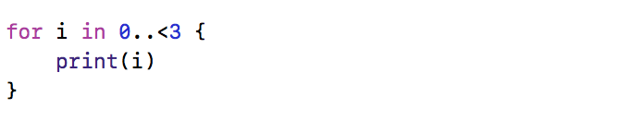
Swift 반복문(for)
<시작값> 부터 <종료값> 이전까지 반복
문법 : for <반복 전용 변수 이름> in <시작값> ..< <종료값> { <반복처리> }

Slide 30
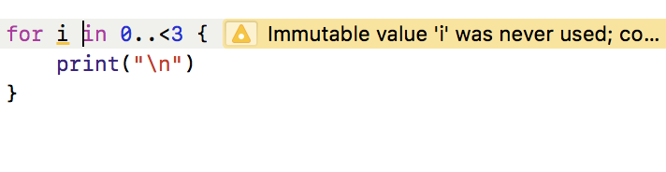
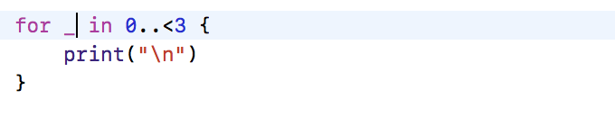
Swift 반복문(for)
참고사항

Slide 31
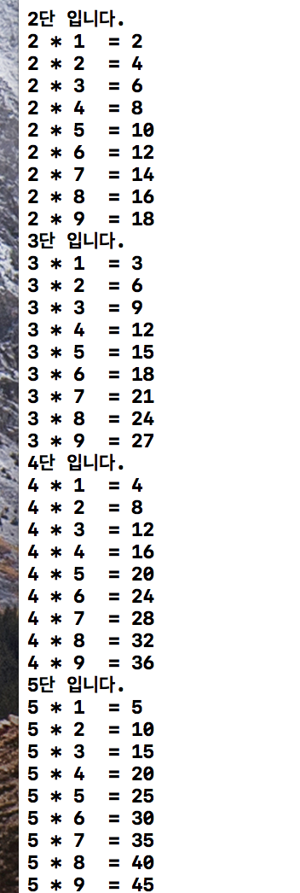
Quiz
1…100 합을 결과를 출력해보세요.
구구단을 출력해 보세요.
<— 이렇게 출력해 보세요.
<— 이렇게 출력해 보세요.
* ** *** ****
**** *** ** *

